Slide 1




Architecture
LG전자 오재덕

Slide 2

webOS OSE 아키텍처
webOS를 구성하는 컴포넌트 들

Slide 3
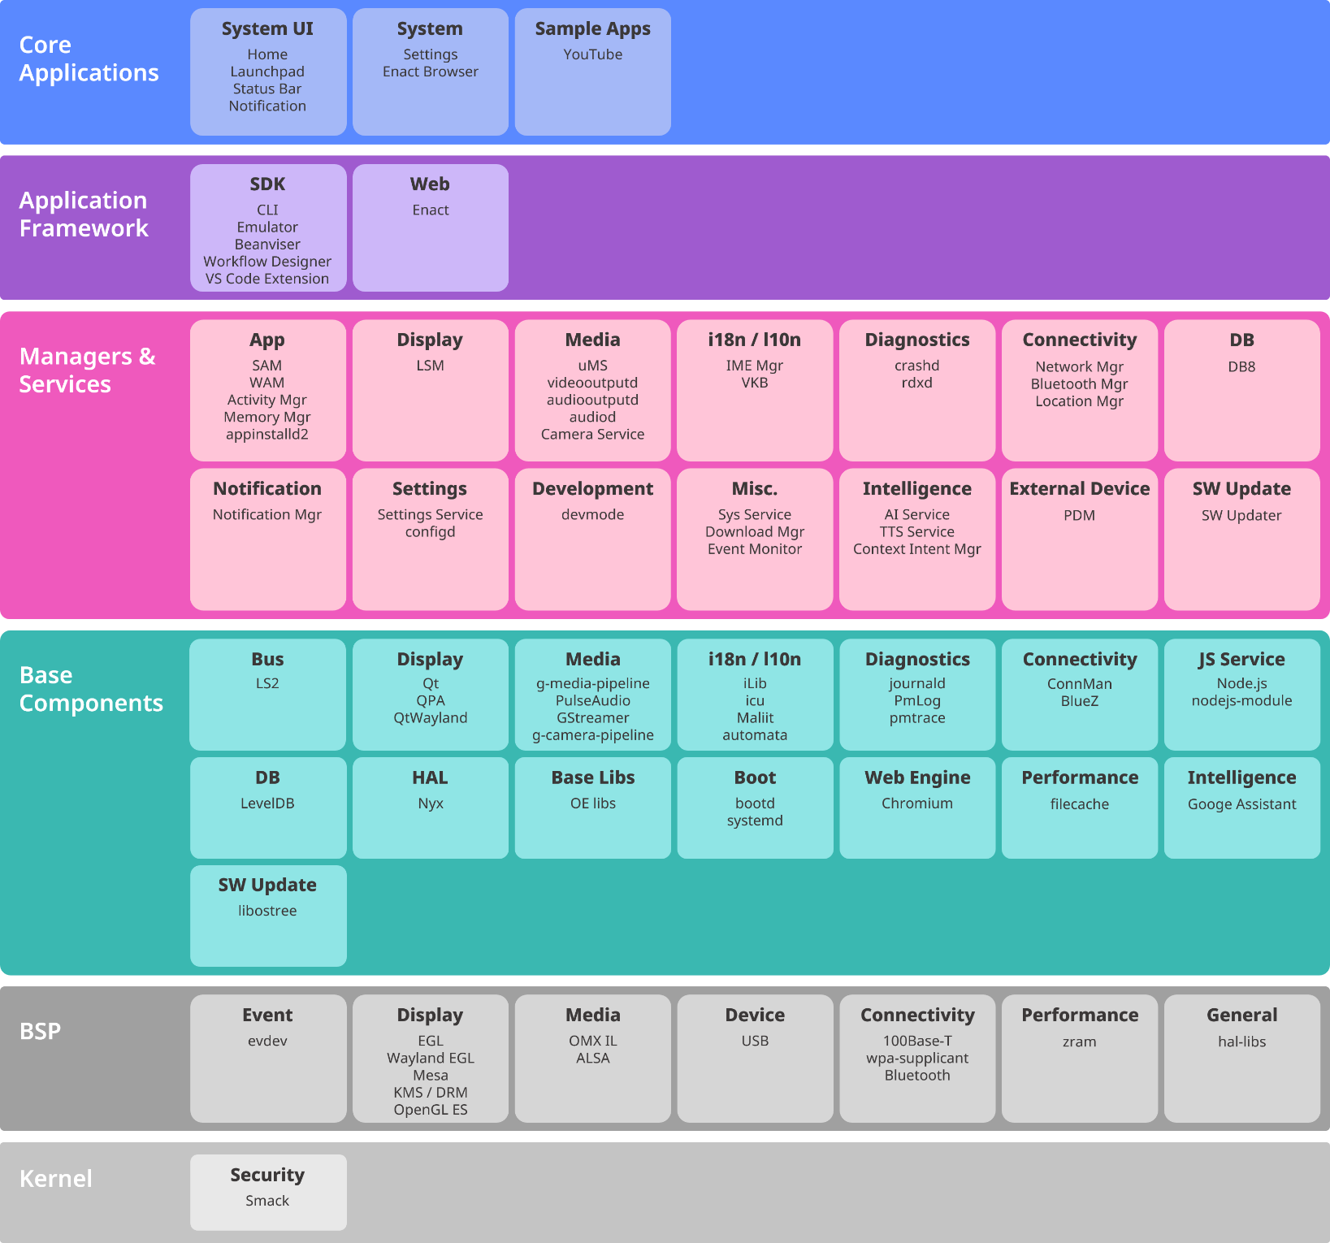
webOS OSE로 살펴보는 구조
https://www.webosose.org/docs/guides/core-topics/architecture/architecture-overview/

Slide 4


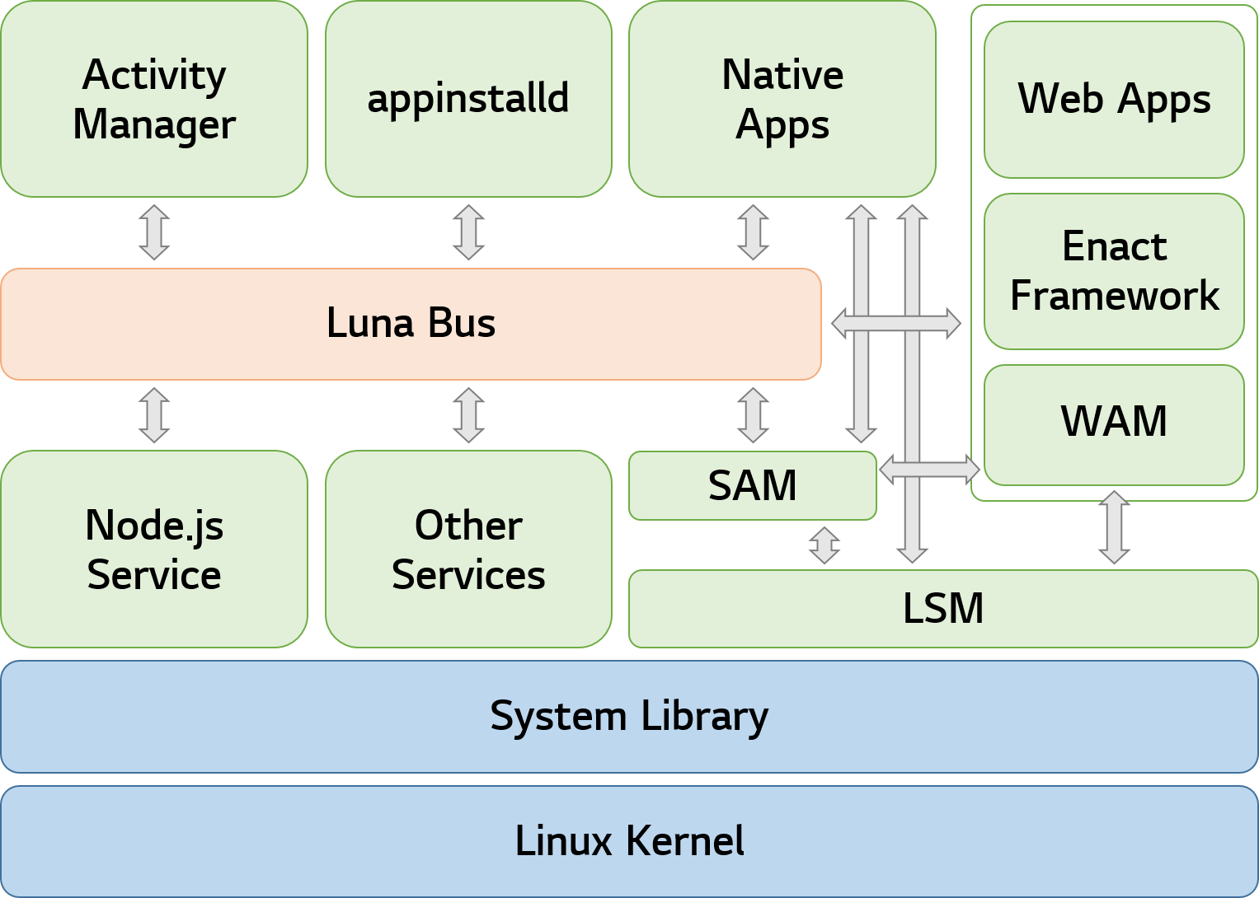

webOS OSE로 살펴보는 구조
Runtime View

Slide 5
webOS OSE로 살펴보는 구조
SAM(System App Manager) : 앱 실행 및 Life cycle 관리. 앱 목록 및 Launch Point 관리.
WAM(Web App Manager) : 웹 앱 실행 및 Life cycle관리. SAM에게 웹 앱 관리를 위임 받음.
LSM(Luna Surface Manager) : Window/Input 관리. Graphic Compositor. Home, Volume 등 System UI.
MM(Memory Manager) : 메모리 부족 시 앱 종료 관리자.
AppinstallD(App Install Service) : 앱 설치/삭제/업데이트 관리자.
uMS(Universal Media Server) : 여러 미디어들을 중재하는 브러커. 미디어 앱에게 단일 인터페이스 제공.
AudioD : 오디오 입력 Mixing, 출력 Routing 등을 결정 하는 오디오 정책 결정자.
Settings Service : Key=Value(JSON) 저장소. Settings 앱이 메뉴 항목 등 저장 됨.
Comman(Connection Manager) : 오픈 소스 기반의 네트워크 장치 관리자. 네트워크 상태 정보 제공.
Blink : Google의 오픈 소스 기반의 웹 엔진. 현재 CP를 포함한 모든 웹앱 실행 됨.
Qt: 오픈 소스 기반의 UI Framework.
QML(Qt Meta Language) : QT에서 제공하는 Markup Language. 쉽게 앱을 개발 할 수 있는 높은 생산성 제공.

Slide 6
webOS OSE로 살펴보는 구조
BootM(Boot Manager) : 부팅 초기화 시컨스를 제어하고 부팅 모드 결정.
Activity Manager : 특정 조건(시간, 네트워크 연결, 포그라운드 앱 등)에 특정 동작 수행을 대신 해주는 Job Scheduler.
ConfigD : RunTime SW Configuration서비스. Tool Option은 H/W Feature관리, ConfigD는 SW Feature 관리.
Configurator : 부팅 시 각 앱/서비스에서 선언한 DB8 schema, filecache, activies들의 설치 서비스.
Notification : Toast, Alert 관리자. 요청/종료의 제어/데이터를 관리 함, 실제 UI는 LSM에서 담당.
sysService/Time : 방송, 네트워크 등 시간 정보 제공자.
PDM(Physical Device Manager) : USB 장치 관리자. (Hot Plug-in, 장치 목록 등)
Peripheral Manager : 센서 모니터 및 제어 (UART, GPIO, SPI, I2C)
TTS(Text to Speech) : Text to Speech 서비스
UWB (Ultra Wideband) : IEEE 802.15.4a/z 기반의 연결성을 위한 서비스
Unified Search : 키워드 통합 검색 서비스 (intent 서비스와 연계)
Media Indexer : 내/외부 저장장치의 미디어 파일의 인덱싱 서비스

Slide 7
webOS OSE로 살펴보는 구조
Location : 기본적인 위치 서비스를 제공, 다른 시스템 컴포넌트와 상호 작용
Storage Access : 서로 다른 스토리지 시스템의 컨텐츠에 엑세스 할 수 있는 통합 인터페이스 (USB / Cloud Storage / Network Storage )
HFP (Hands Free Profile) : 핸즈프리 서비스 기능들
Audio Focus Manager : 사용자가 특정 응용 프로그램을 통해 오디오 제어에 액세스하고 오디오 리소스를 사용할 수 있는 인터페이스를 제공
BT Manager : 블루투스 장치 관리자. 블루투스 연결, 상태 정보 관리. (AVRCP / A2DP / SPP / OPP 등 다양한 Profile 제공)

Slide 8
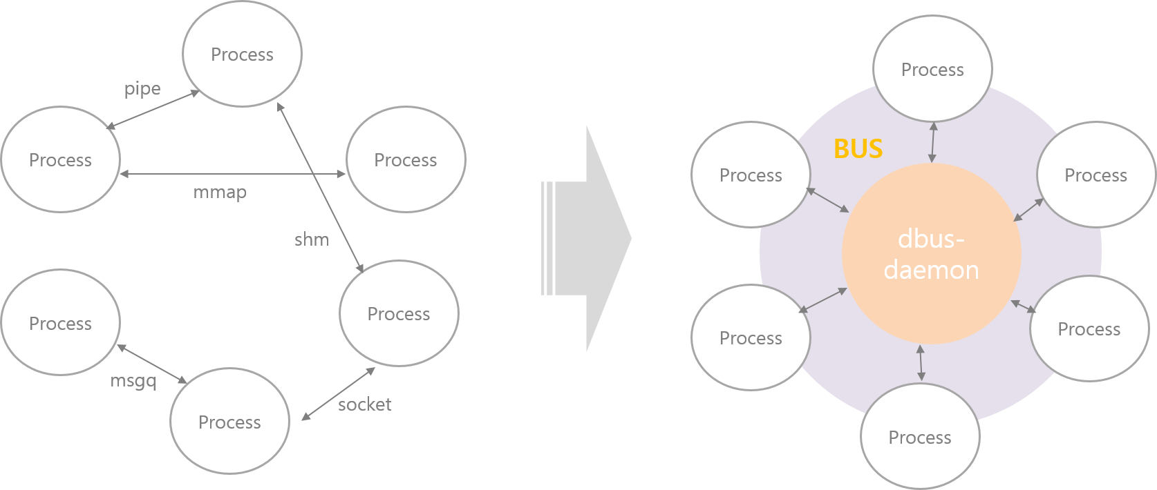
Luna Bus
D-Bus System
Process without D-Bus
Same process with D-Bus
이미지출처: https://redapplelearning.in/what-is-the-difference-between-web-application-and-website/

Slide 9
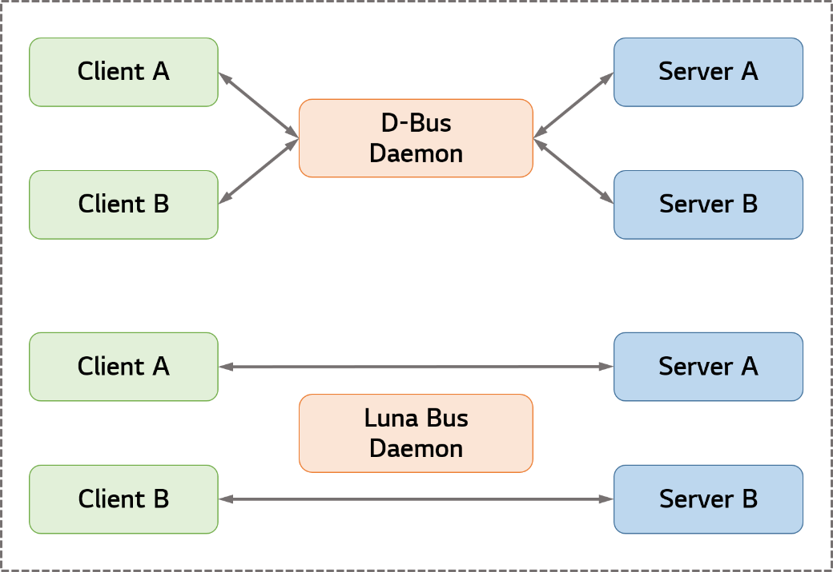
Luna Bus
Luna Bus System의 특징
비동기(Asynchronous) 기능 지원
구독(Subsciption) 기능 지원
프로세스 간 1 대 1 통신
로드밸런싱(Load Balancing)에 따른 제약 없음
다중 응답
서비스 보안 및 정책 지원
이미지출처: https://redapplelearning.in/what-is-the-difference-between-web-application-and-website/

Slide 10
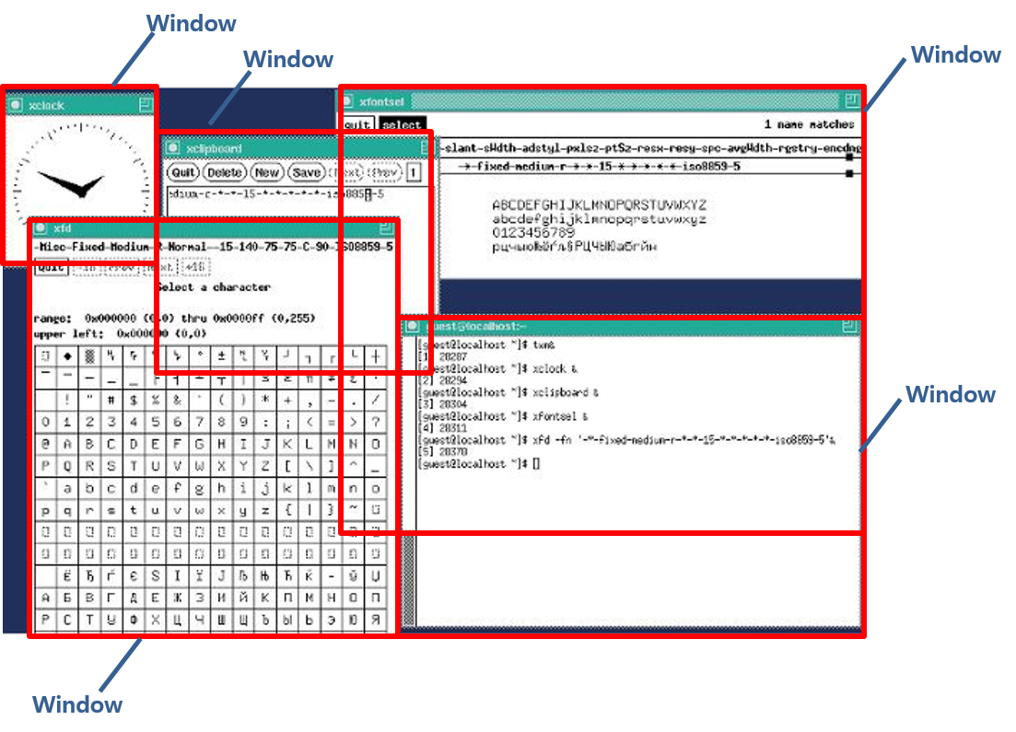

LSM
운영체제의 화면 구성
이미지출처: https://redapplelearning.in/what-is-the-difference-between-web-application-and-website/

Slide 11
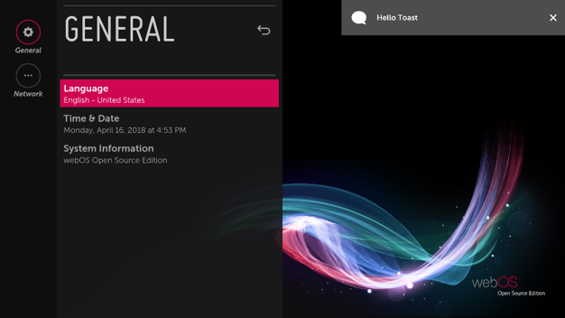
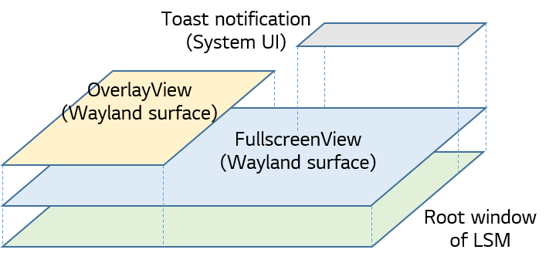
LSM
렌더링 구조
FullscreenView – 전체 화면으로 실행하는 앱을 위한 기본 타입
OverlayView – 일부 화면을 사용하는 앱을 위한 타입
Toast – 알림을 표시하기 위한 타입
이미지출처: https://redapplelearning.in/what-is-the-difference-between-web-application-and-website/

Slide 12
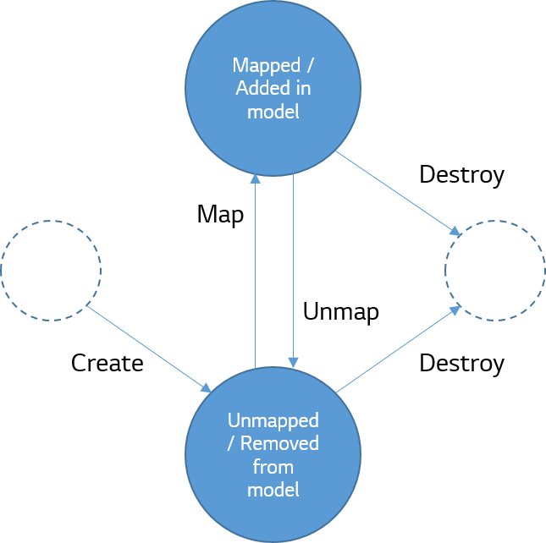
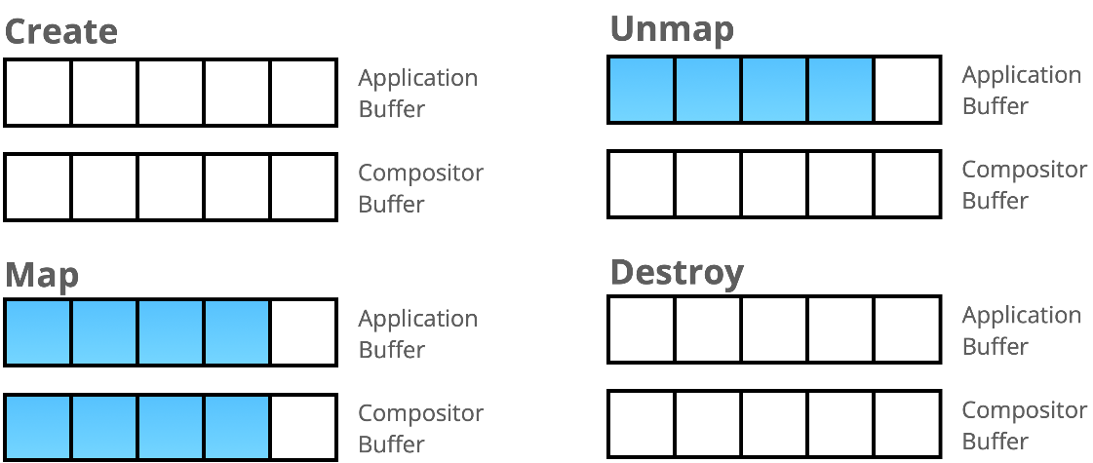
LSM
Surface 생명 주기
Create – 객체는 생성되었지만 버퍼는 할당되지 않은 상태
Map – 첫 프레임을 그리는 단계
Unmap – 앱이 Background에서 동작하는 단계. 컴포지터 버퍼를 비움
Destroy – 앱의 버퍼까지 비움
이미지출처: https://redapplelearning.in/what-is-the-difference-between-web-application-and-website/

Slide 13
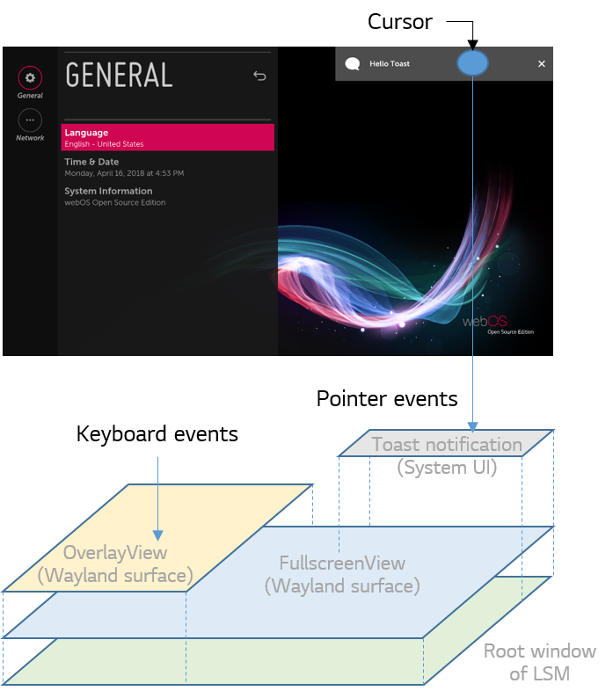
LSM
Event 처리
이미지출처: https://redapplelearning.in/what-is-the-difference-between-web-application-and-website/

Slide 14
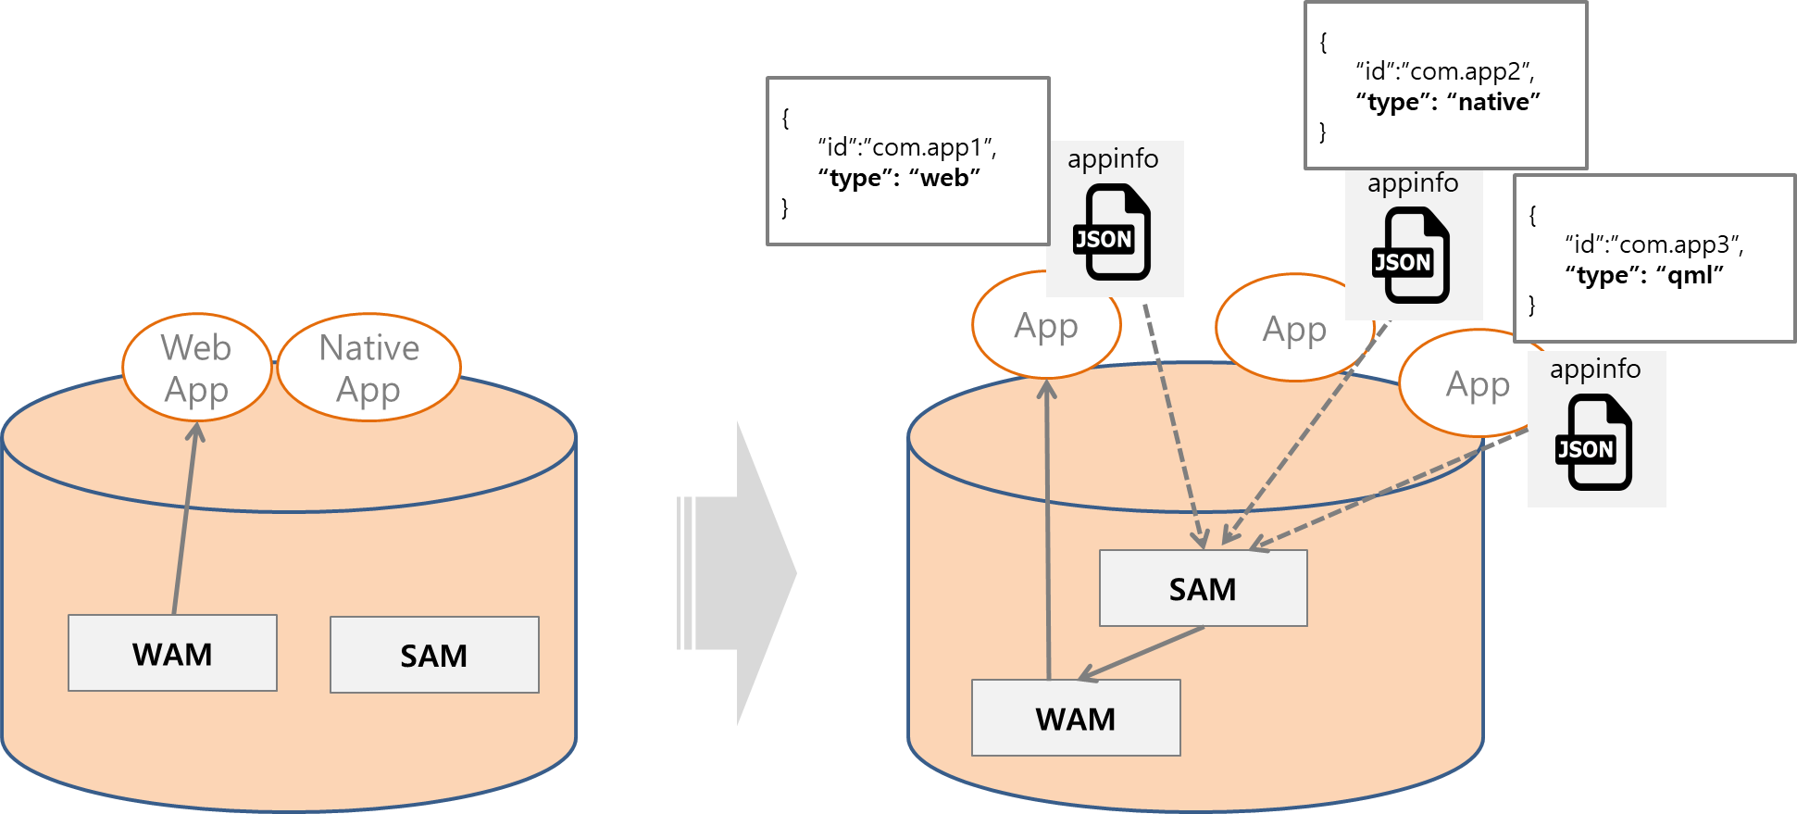
SAM
SAM의 역할
앱 정보 관리 – 설치된 앱의 metadata 파일(appinfo.json)을 읽어 앱 정보를 관리
Launch Point 관리 – 앱을 실행하는 Shortcut인 Launch Point를 관리
생명주기(LifeCycle) 관리 – 앱의 실행과 종료 요청을 처리하며, 현재 실행중인 앱 목록을 출력
설치/제거 – 앱의 설치와 제거 요청을 처리, 앱의 업데이트 정보 확인
이미지출처: https://redapplelearning.in/what-is-the-difference-between-web-application-and-website/

Slide 15
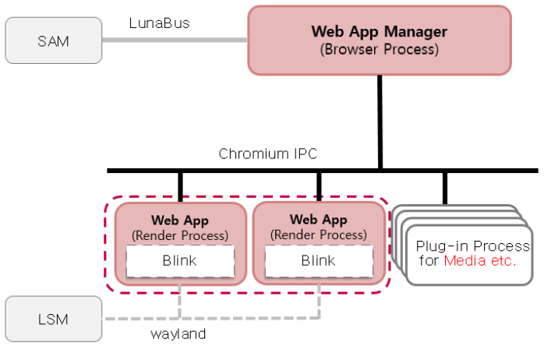
WAM
WAM의 역할
웹 앱의 실행 및 종료 – 실행 및 종료를 위한 인터페이스 제공
CPU 최적화 – 웹 앱의 상태를 기반으로 CPU를 최적화
복구 관리 – 웹 앱이 무응답 상태에 빠지면 복구
권한 관리 – 웹 앱의 권한에 따라 시스템 자원에 대한 접근 제어
메모리 부족 대응 – 메모리 부족 상황에 대응하기 위한 인터페이스 제공
이미지출처: https://redapplelearning.in/what-is-the-difference-between-web-application-and-website/

Slide 16
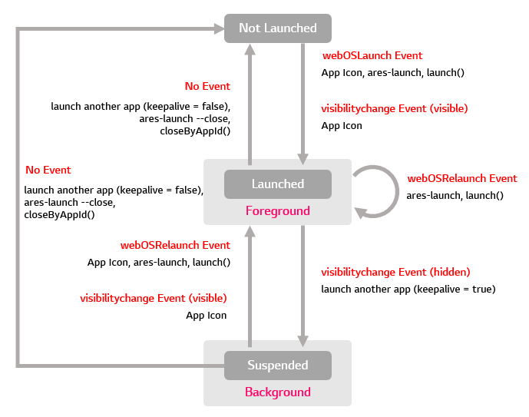
WAM
앱의 생명주기
이미지출처: https://redapplelearning.in/what-is-the-difference-between-web-application-and-website/

Slide 17
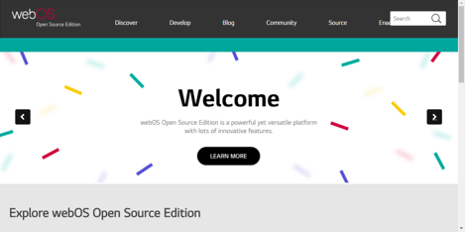
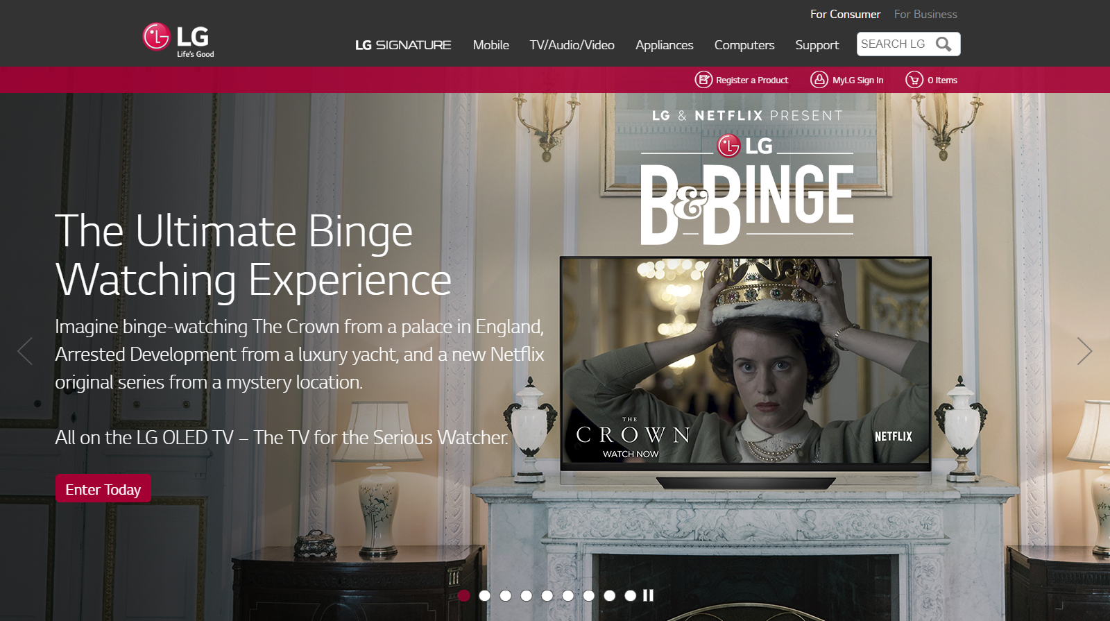

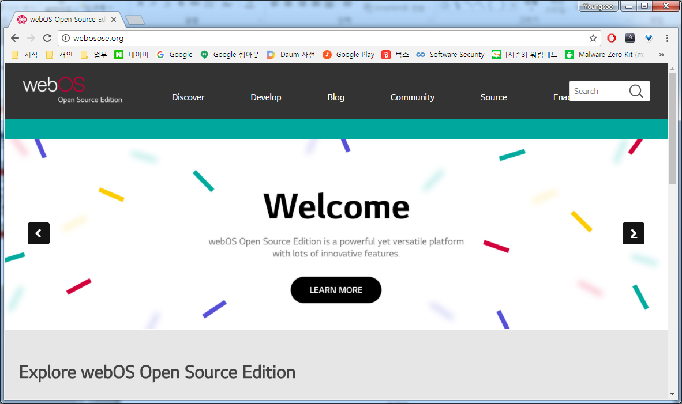
Web Runtime
2

Slide 18
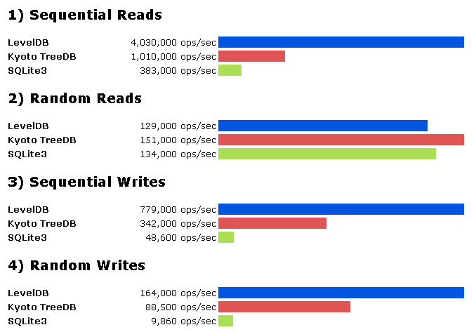
DB8
DB8 특징
빠르고 가벼운 Key-value 기반 DB 서비스
CPU 최적화 – 웹 앱의 상태를 기반으로 CPU를 최적화
복구 관리 – 웹 앱이 무응답 상태에 빠지면 복구
권한 관리 – 웹 앱의 권한에 따라 시스템 자원에 대한 접근 제어
메모리 부족 대응 – 메모리 부족 상황에 대응하기 위한 인터페이스 제공
App
Luna Bus
App
App
db8
Service
leveldb
Service
Service
2

Slide 19

JS Service
Native Service
Native Service
LSM
WAM
Luna Bus
JS service
SAM
Node 기반의 JS Service
Native Service
2

Slide 20


Questions
Email
nicky.oh@lge.com

